Slide 1
ISN
Informatique et Sciences du Numérique
Formation des enseignants
Projet de mise en œuvre
d’un réseau étendu
Marc Silanus – marc.silanus@ac-aix-marseille.fr – http://www.silanus.fr/sin
Génie Electronique – Lycée A. Benoit – Cours Victor Hugo – 84803 L’ISLE SUR LA SORGUE

Slide 2
ISN
Informatique et Sciences du Numérique
Le groupe POLYMOUSSE est spécialisé dans la fabrication et la transformation de mousse de polyuréthanne. Il exerce son activité dans trois secteurs principaux : la literie, l’automobile et l’isolation.
Employant quelque 3 000 collaborateurs, le groupe POLYMOUSSE est principalement présent sur le marché français mais il a récemment racheté dans différents pays plusieurs sociétés qui sont devenues des succursales. Par cette action, il a triplé son chiffre d’affaires, doublé ses effectifs et est devenu leader sur le marché européen.
La répartition de l’effectif des collaborateurs du groupe est désormais la suivante :
France : 1 500
Espagne : 800
Portugal : 400
Belgique : 300
Chaque collaborateur pourra disposer d’un accès personnel au système d’information.

Slide 3
ISN
Informatique et Sciences du Numérique
Cette évolution majeure nécessite de réaliser l’intégration des différents systèmes d’information présents au sein du groupe. Le système d’information (SI) ainsi obtenu doit garantir la disponibilité des applications informatiques dans l’ensemble du groupe.
Chaque succursale dispose de :
Un serveur web
Un serveur DHCP
Un serveur de fichier contenant un dossier partagé en lecture.
L’entreprise dispose d’un serveur web et d’un serveur FTP accessible depuis internet et situé dans la DMZ

Slide 4
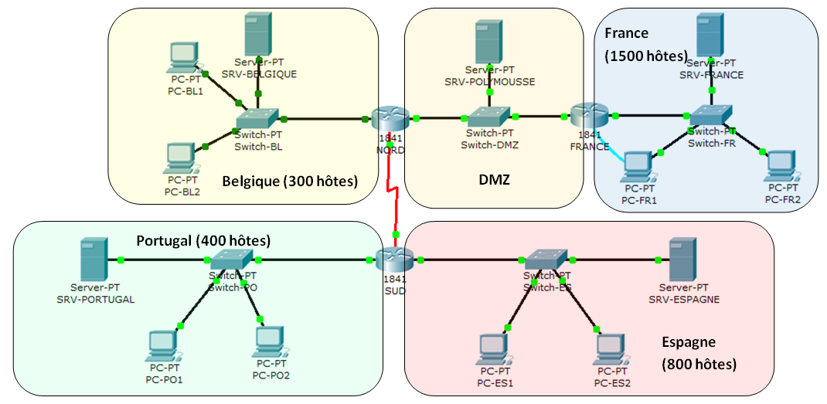
ISN
Informatique et Sciences du Numérique

Slide 5
ISN
Informatique et Sciences du Numérique
Analyse
Le projet consiste à réaliser un prototype du réseau de l’entreprise Polymousse. Chaque succursale sera réduite à 2 PC clients et un serveur configurés conformément au plan d’adressage.
Le réseau de l’entreprise Polymousse est construit autour de l’adresse IP 172.16.0.0/16.
La liaison NORD-SUD est matérialisée par une liaison Serial à 8 000 000 baud (bits/sec). Ce réseau inter-routeur à pour adresse IP 10.10.10.0/30.
Le réseau dans la DMZ est construit autours de l’adresse 10.10.10.128/29.

Slide 6
ISN
Informatique et Sciences du Numérique
Inventaire du matériel nécessaire.
Les PC clients sont des stations sous Windows, les serveurs sont des stations sous linux Suse.
Matériel | Nombre | Caractéristiques
PC Clients | 8 | OS Windows XP
Serveurs | 5 | OS Linux OpenSuse 11.2
Routeurs | 3 | 2 routeurs Eth+Fa+Serial 1 routeur Eth+Fa
Switchs | 5 | -

Slide 7
ISN
Informatique et Sciences du Numérique
Inventaire des tâches à accomplir
Tâche 1 : Définition du plan d’adressage : Tâche collective
Tâche 2 : Configuration du réseau France :
Tâches élémentaires | Description
Interconnexion des périphériques du réseau | Connexion SRV-France, PC-FR1, PC-FR2, Switch-FR, routeur FRANCE
Configuration du serveur SRV-FRANCE | Configuration de l’interface réseau (adresse IP/masque/passerelle) Installation et configuration du service DHCP Test du service DHCP Installation et configuration du service http (Apache2) Test accès au serveur web Installation et configuration du service Samba (partage de fichiers) Test d’accès en lecture seule au contenu du dossier FRANCE

Slide 8
ISN
Informatique et Sciences du Numérique
Inventaire des tâches à accomplir
Tâche 3 : Configuration du routeur FRANCE :
Titre | Description
Connexion au routeur | Connexion PC-FR1 à routeur France par câble console Configuration d’Hyperterminal pour accéder à l’IOS du routeur
Configuration du routeur FRANCE | Configuration du nom du routeur (France) Configuration des interfaces réseau Ethernet0 et FastEthernet0 Configuration des routes statiques vers les réseaux Belgique, Espagne, Portugal et liaison NORD-SUD Test de connectivité vers tous les réseaux

Slide 9
ISN
Informatique et Sciences du Numérique
Répartition des tâches
Tâche n° | Nom de la tâche | Attribuée à :
1 | Définition du plan d’adressage | Tous
2 | Configuration du réseau France | (2 élèves)
3 | Configuration du routeur FRANCE | (2 élèves)
4 | Configuration du réseau Belgique | (2 élèves)
5 | Configuration du routeur NORD | (2 élèves)
6 | Configuration du serveur SRV-POLYMOUSSE | (2 élèves)
7 | Configuration du réseau Portugal | (2 élèves)
8 | Configuration du routeur SUD | (2 élèves)
9 | Configuration du réseau Espagne | (2 élèves)

Slide 10
ISN
Informatique et Sciences du Numérique
Définition du plan d’adressage
La définition de la problématique nous impose les contraintes suivantes :
Le réseau de l’entreprise Polymousse est construit autours de l’adresse IP 172.16.0.0/16.
La liaison NORD-SUD est matérialisée par une liaison Serial à 8 000 000 baud (bits/sec). Ce réseau inter-routeur à pour adresse IP 10.10.10.0/30.
Le réseau dans la DMZ est construit autours de l’adresse 10.10.10.128/29.
Les réseaux des succursales seront pris dans l’ordre d’importance dans la plage attribuée à l’entreprise.

Slide 11
ISN
Informatique et Sciences du Numérique
Définition du plan d’adressage
Périphérique | Adresse IP | Masque de sous-réseau | Passerelle
PC-FR1
PC-FR2
SRV-FRANCE
Eth0 routeur FRANCE
Périphérique | Adresse IP | Masque de sous-réseau | Passerelle
PC-ES1
PC-ES2
SRV-ESPAGNE
Eth0 routeur SUD

Slide 12
ISN
Informatique et Sciences du Numérique
Définition du plan d’adressage
Périphérique | Adresse IP | Masque de sous-réseau | Passerelle
PC-PO1
PC-PO2
SRV-PORTUGAL
Fa0 routeur SUD
Périphérique | Adresse IP | Masque de sous-réseau | Passerelle
PC-BE1
PC-BE2
SRV-BELGIQUE
Eht0 routeur NORD

Slide 13
ISN
Informatique et Sciences du Numérique
Définition du plan d’adressage
Périphérique | Adresse IP | Masque de sous-réseau | Passerelle
PC-DMZ (optionnel)
SRV-POLYMOUSSE
Fa0 routeur NORD
Fa0 routeur FRANCE
Périphérique | Adresse IP | Masque de sous-réseau | Passerelle
Serial0 routeur NORD
Serial0 routeur SUD

Slide 14
ISN
Informatique et Sciences du Numérique
Fiche de réalisation
Tâches élémentaires | Réussite |  |  | Echec
 | Seul | en équipe | Avec le prof | Diagnostic

